Slide 1
BÀI 2 : CẤU TRÚC HỆ ĐIỀU HÀNH
Các dịch vụ lõi
Giao diện người dùng
Lời gọi hệ thống
Các kiểu cấu trúc HĐH
Máy ảo
Khởi động Hệ thống

Slide 2
2.1 Các dịch vụ lõi
Các dịch vụ lõi nằm ở hạt nhân của hệ điều hành. Bao gồm:
Thực thi chương trình
Hoạt động I/O.
Thao tác hệ thống tập tin.
Truyền thông
Phát hiện lỗi
Phân bổ tài nguyên
Kế toán (thống kê)
Bảo vệ an ninh.

Slide 3
Các dịch vụ lõi
Sáu nhóm dịch vụ đầu nhằm cung cấp môi trường làm việc thuận tiện cho người dùng.
Nhóm sau nhằm đảm bảo sự hoạt động hiệu quả, an toàn của chính hệ thống.
CPU
Memory
memory bus
I/O bus
Net interface
disk

Slide 4
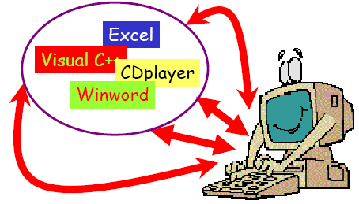
Quản lý tiến trình
Tiến trình là chương trình đang thực thi.
Một tiến trình cần sử dụng các tài nguyên: CPU, bộ nhớ, tập
tin, thiết bị nhập xuất để hoàn tất tác vụ
Hệ thống đa chương: sẽ có nhiều tiến trình chạy cùng lúc.
Số lượng tài nguyên << số lượng tiến trình chạy cùng lúc !!!
→ Tranh chấp

Slide 5
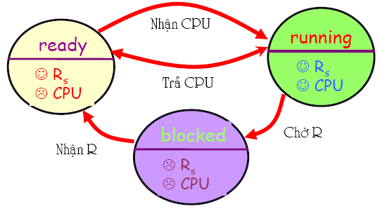
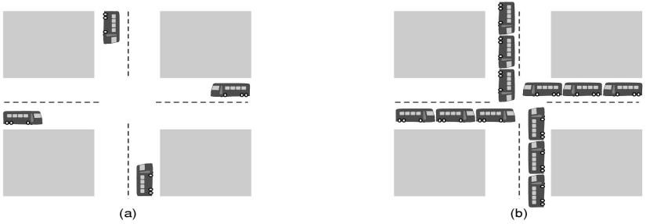
Quản lý tiến trình
Vai trò của HĐH trong việc quản lý tiến trình
Tạo, hủy, tạm dừng và thực hiện tiếp tiến trình
Quản lý trạng thái các tiến trình
Điều phối tiến trình: FIFO, Round
Robin, SJF, …
Cung cấp cơ chế đồng bộ tiến trình
Độc quyền truy xuất
Phối hợp hoạt động
Cung cấp cơ chế kiểm soát deadlock
Cung cấp cách thức trao đổi thông tin giữa các tiến trình
Chia sẻ tài nguyên dùng chung
Trao đổi thông điệp

Slide 6
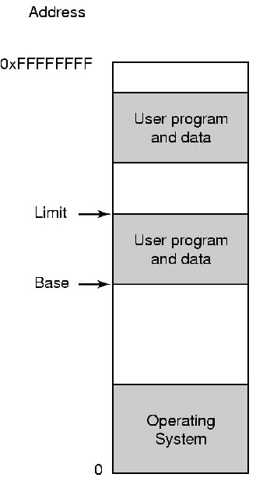
Quản lý bộ nhớ
Mọi chương trình (mã nguồn + dữ liệu) cần được nạp vào bộ nhớ chính để thi hành
Nhiều tiến trình chạy đồng thời → Quản lý bộ nhớ sao cho tối ưu việc tận dụng CPU và đáp ứng kịp thời cho người sử dụng
Vai trò của HĐH trong việc quản lý bộ nhớ:
Tổ chức cấp phát, thu hồi bộ nhớ khi cần thiết
Mô hình cấp phát (liên tục, không liên tục)
Quản lý không gian địa chỉ của tiến trình
Quản lý bộ nhớ ảo
Quyết định chương trình/ một phần chương trình nào
được nạp vào/ ra bộ nhớ như thế nào

Slide 7
Quản lý nhập xuất
Hệ thống quản lý nhập xuất chịu trách nhiệm:
Tạo môi trường giao tiếp đơn giản, đồng nhất với các thiết bị nhập xuất
Trình điều khiển thiết bị: che đi đặc thù phức tạp của các thiết bị nhập xuất đối với người sử dụng
Quản lý hiệu quả nhập xuất:
Điều phối yêu cầu nhập xuất
Tổ chức lưu trữ đệm (buffering, spooling,…)
Quản lý lỗi

Slide 8
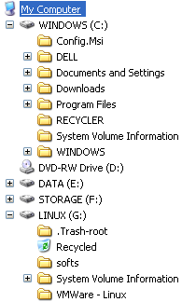
Quản lý tập tin
Nhiều loại thiết bị lưu trữ đa dạng về tốc độ truy xuất, đơn vị lưu trữ, phương thức truy xuất (đĩa cứng, USB, CD,…)
HĐH cung cấp cái nhìn logic và đồng nhất về việc lưu trữ thông tin – tập tin
Tập tin thường được tổ chức trong các thư mục
Vai trò HĐH trong việc quản lý tập tin:
Tổ chức tập tin, thư mục trên đĩa
Hỗ trợ các thao tác trên tập tin và thư mục
Quản lý quyền truy cập
Sao lưu dự phòng tập tin trên các thiết bị lưu trữ

Slide 9
Bảo vệ & Bảo mật
Hệ thống máy tính luôn đứng trước các mối nguy cơ:
Khách quan: thiên tai, lỗi sử dụng, lỗi phần cứng, phần mềm.
Chủ quan:
Tấn công phá hoại: virus, worm, DoS, …
Ăn cắp tài nguyên: trojan horses, trap doors, Man-in-the-middle, …
Bảo vệ (protection) và Bảo mật (security):
− Kiểm soát quá trình truy xuất tài nguyên của tiến trình/ người dùng
− Phòng thủ, chống lại các tấn công
Một số cơ chế:
− Hoạt động ở 2 chế độ
(kernel mode vs. user mode)
− Sao lưu dự phòng (Backup)
− Xác thực người dùng (User Authentication)
− Phân quyền (Authorization), chính sách bảo mật (Policy)
− Kiểm soát nhật ký (Audit log)

Slide 10
2.2 Giao diện người dùng
Giao diện dòng lệnh (CLI – command line interface), còn gọi là bộ thông dịch lệnh (command interpreter).
Giao diện đồ họa (GUI - graphical user interface) → phổ biến nhất hiện nay.
Giao diện nhóm (batch interface) : Thường được thể hiện dưới dạng một tập tin văn bản mà mỗi dòng là một lệnh (và tham số) của hệ điều hành.

Slide 11
2.3. Lời gọi hệ thống
(System Call)

Slide 12
Lời gọi hệ thống
Lời gọi hệ thống là lệnh do Hệ Điều Hành cung cấp dùng để giao tiếp giữa tiến trình và Hệ Điều Hành.
Lời gọi hệ thống cung cấp một giao diện cho các dịch vụ được cung cấp bởi hệ điều hành. Các chương trình người dùng sử dụng các dịch vụ của hệ điều hành thông qua giao diện là các lời gọi hệ thống. Các lời gọi hệ thống được viết bằng C, C ⁺ ⁺ hoặc hợp ngữ (Assembler).
VD chuỗi các lời gọi hệ thống được thực hiện để sao chép nội dung của một tập tin sang một tập tin khác

Slide 13
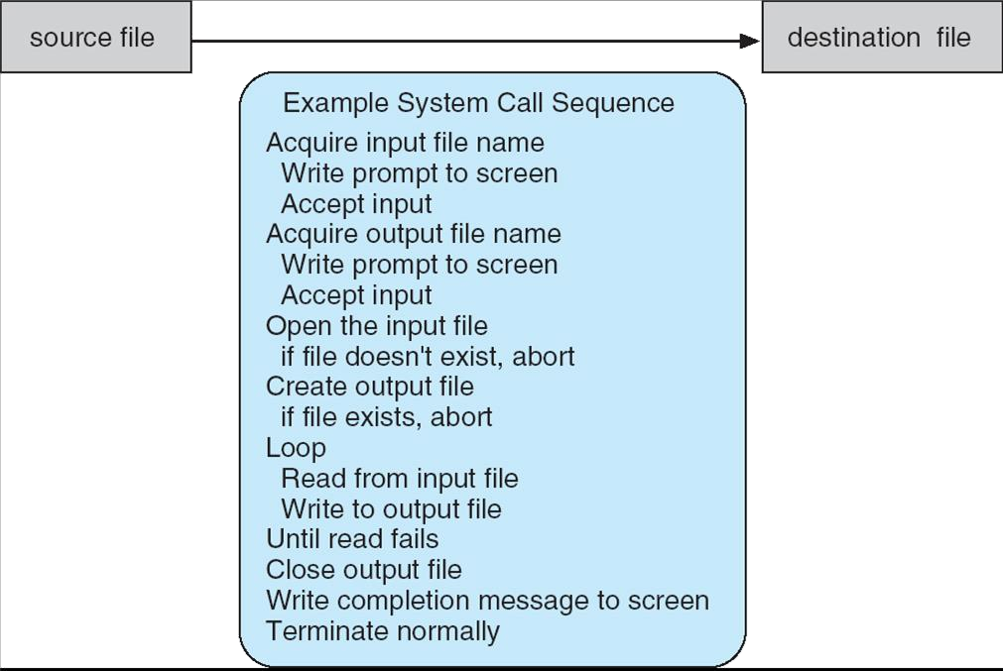
Lời gọi hệ thống

Slide 14
Hàm thư viện lập trình
Thông thường, chương trình người dùng không gọi trực tiếp các lời gọi hệ thống của hệ điều hành.
Hệ điều hành thường cung cấp bộ thư viện các hàm lập trình, chẳng hạn Win32 API, POSIX API (application programming interface), giúp việc lập trình dễ dàng hơn phải dùng các lời gọi hệ thống.
Tuy nhiên, thông thường người lập trình thường dùng các hàm thư viện của các ngôn ngữ lập trình như thư viện C, Java,… (do dễ sử dụng hơn các hàm thư viện của hệ điều hành).
Cho dù là sử dụng hàm ngôn ngữ lập trình hay hàm thư viện hệ điều hành thì cuối cùng cũng sẽ chuyển thành các lời gọi hệ thống tương ứng.

Slide 15
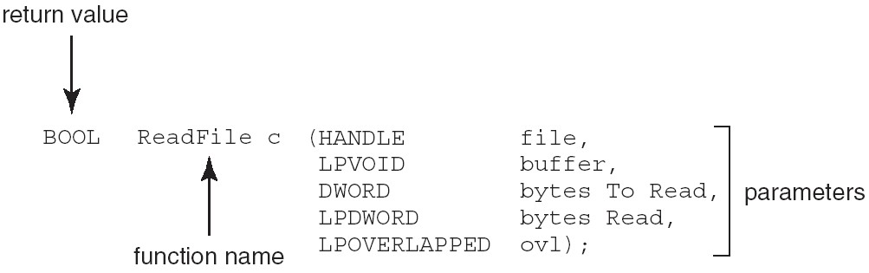
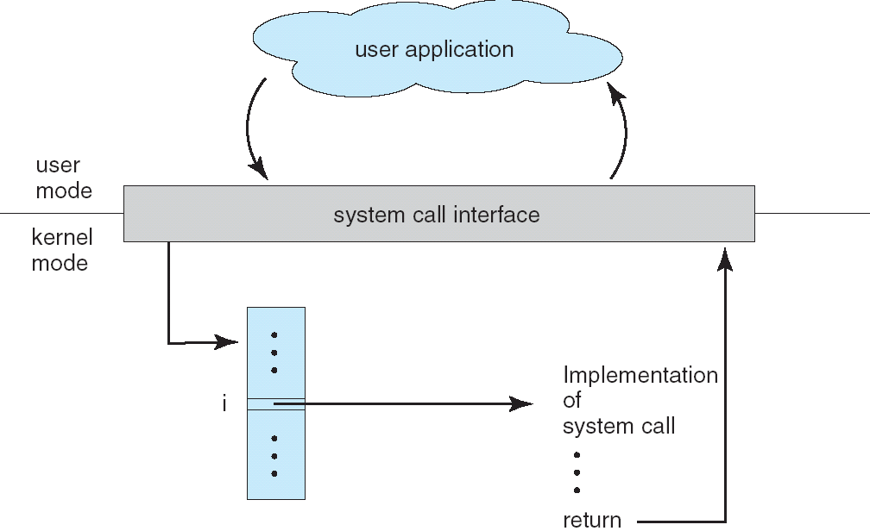
API và Lời gọi hệ thống
ReadFile(…)
read()
read()

Slide 16
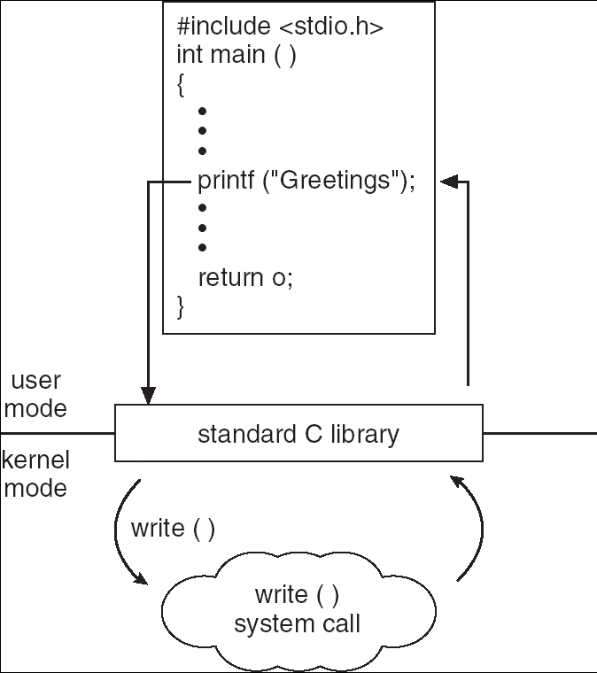
Hàm thư viện C và Lời gọi hệ thống

Slide 17
Các loại Lời gọi hệ thống
Điều khiển tiến trình
Quản lý tập tin
Quản lý thiết bị
Bảo trì thông tin
Truyền thông
Bảo vệ

Slide 18
Lời gọi hệ thống (system call)
Có ba phương pháp để chuyển tham số cho HĐH:
+ Chuyển tham số vào thanh ghi.
+ Lưu trữ tham số trong khối hoặc bảng trong bộ nhớ.
+ Dùng stack.

Slide 19
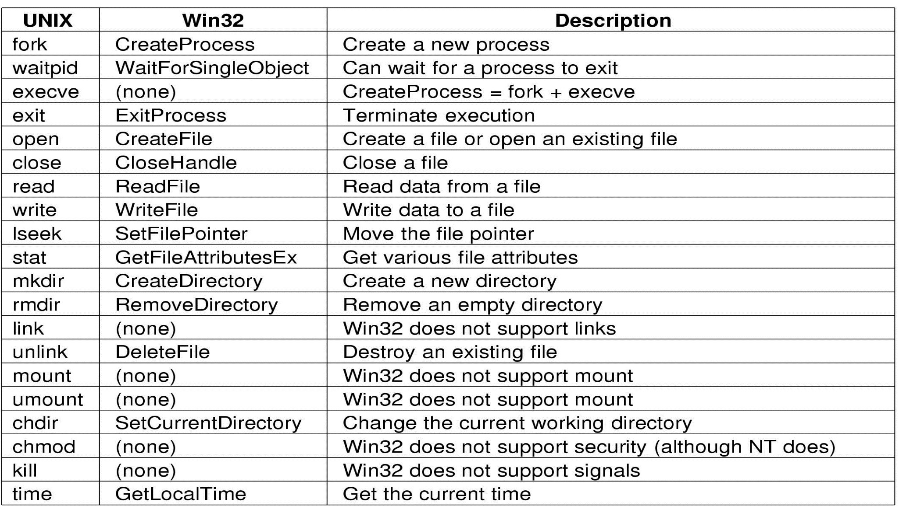
Ví dụ:
UNIX/Win32 API (Application Programming Interface)

Slide 20
2.4. Các kiểu kiến trúc HĐH

Slide 21
Kiến trúc đơn giản (1/2)
Thủ tục chính
Thủ tục dịch vụ
Thủ tục tiện ích

Slide 22
Kiến trúc đơn giản(2/2)
Ứng dụng
Ví dụ điển hình: HĐH MS-DOS
HĐH chỉ làm một số nhiệm vụ quản lý khá đơn giản và cung cấp thêm một số dịch vụ.
HĐH = Thư viện hàm.
Ứng dụng của người dùng vẫn có thể truy cập trực tiếp phần cứng thông qua BIOS, cổng phần cứng
Không hỗ trợ đa nhiệm.
Đánh giá: khi chương trình
treo?
Tiện ích thường trú
Hệ điều hành (DOS)
Phần cứng (BIOS, port)
Ví dụ với HĐH DOS

Slide 23
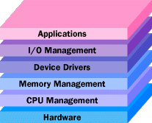
Kiến trúc phân lớp (1/3)
HĐH phân thành nhiều lớp. Mỗi lớp phụ trách 1 chức năng đặc thù.
Lớp bên trên sử dụng chức năng do các lớp bên dưới cung cấp.
Lớp 5: Chương trình ứng dụng
Lớp 4: Quản lý bộ đệm cho t/bị xuất nhập Lớp 3:Trình quản lý thao tác console
Lớp 2: Quản lý bộ nhớ Lớp 1: Điều phối CPU Lớp 0: Phần cứng

Slide 24
Kiến trúc phân lớp (2/3)
Ứng dụng
Ứng dụng
Ứng dụng
Giao t i ế p với chương trình ứng dụng
M ở rộng API
Hệ thống con
Hệ thống con
H ệ thống con
H ạ t nhân hệ thống
Qu n lý b ộ nhớ Gởi các tác vụ Quản lý thiế t bị
Device Driver
Device Driver
Device Driver
Device Driver

Slide 25
Kiến trúc phân lớp(3/3)
Ưu điểm:
Đơn giản việc tìm lỗi và kiểm chứng hệ thống
Đơn giản trong việc thiết kế và cài đặt
Khuyết điểm:
Bao nhiêu lớp là đủ ?, thứ tự sắp xếp các lớp ?
Kém hiệu quả do 1 lời gọi thủ tục có thể kích hoạt lan truyền các thủ tục ở các lớp bên trong => chi phí truyền thông số, chuyển đổi ngữ cảnh tăng

Slide 26
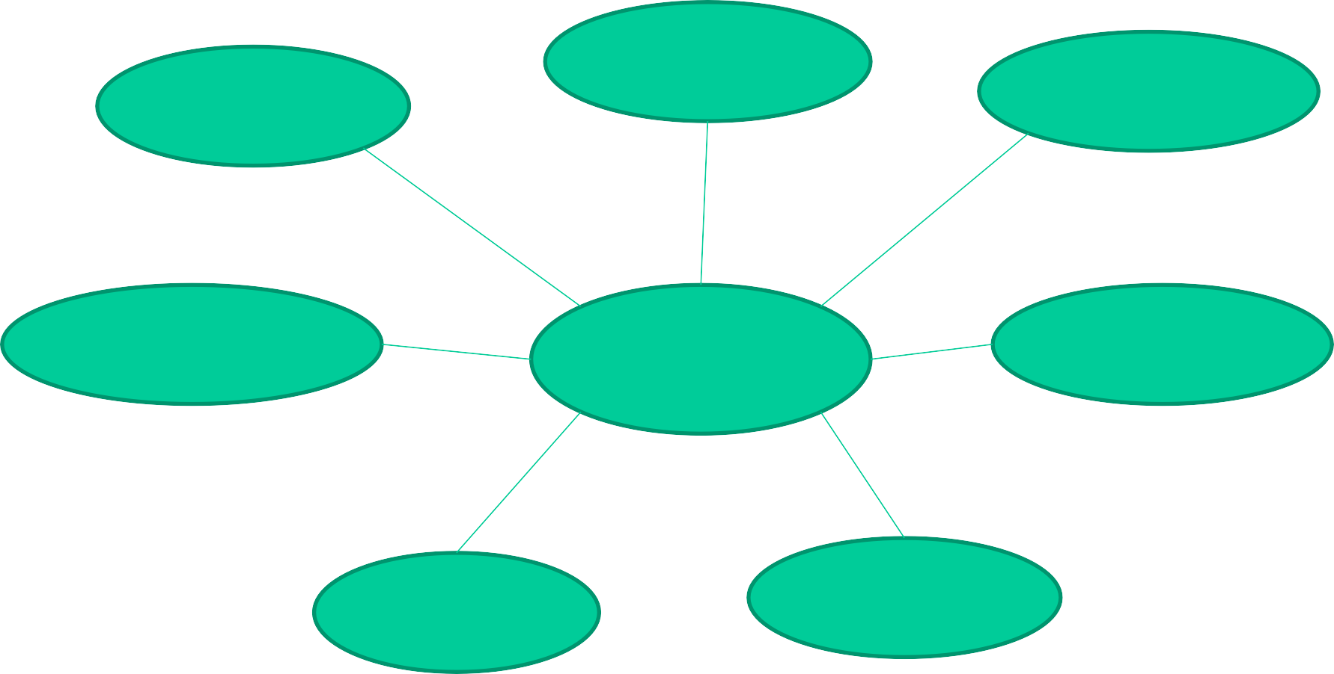
Kiến trúc modules
Scheduling classes
Device &
bus drivers
File systems
Miscellaneous modules
Core Solaris kernel
Loadable system calls
STREAM
modules
Executable formats
Ví dụ kiến trúc của HĐH Solaris

Slide 27
Kiến trúc HĐH Solaris
Được tổ chức xung quanh một hạt nhân nòng cốt với bảy loại của mô-đun hạt nhân khả nạp:
Các lớp điều phối
Các hệ thống tập tin
Các lời gọi hệ thống khả nạp
Các định dạng thi hành được
Các mô-đun dòng
Các mô-đun hỗn hợp
Các trình điều khiển thiết bị và bus

Slide 28
2.5 Máy ảo
(Virtual Machine)

Slide 29
Cấu trúc máy ảo (1/4)
Do mục tiêu của HĐH là chạy được nhiều chương trình đồng thời trên một máy tính nên cách tốt nhất là tạo ra nhiều máy tính ảo từ một máy tính thật để các chương trình chạy riêng trên các máy ảo.
Về nguyên tắc các chương trình không biết mình đang chạy trên máy ảo (trong suốt với chương trình), cũng không biết mình đang phải chia sẻ tài nguyên với các chương trình khác. Ví dụ:
CPU ảo: mỗi chương trình sở hữu một CPU ảo
Bộ nhớ ảo: mỗi chương trình một không gian nhớ riêng
Đa nhiệm và phân chia thời gian
Phân tách 2 chức năng của hđh:
Cung cấp đa chương (multiprogramming)
Cung cấp 1 máy tính mở rộng

Slide 30
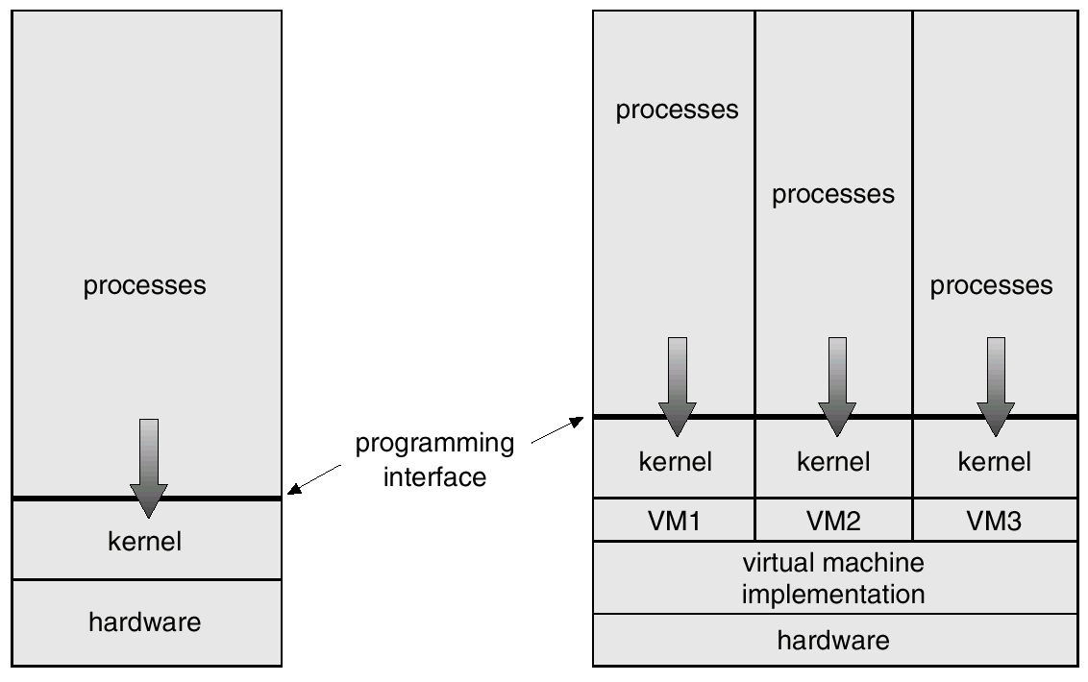
Cấu trúc máy ảo(2/4)
Non-virtual Machine
Virtual Machine

Slide 31
Cấu trúc máy ảo(3/4)
Giao diện lập trình
TTrình |  | TTrình |  | TTrình
HĐH |  | HĐH |  | HĐH
Máy ảo
Phần cứng
TTrình
HĐH
Phần cứng

Slide 32
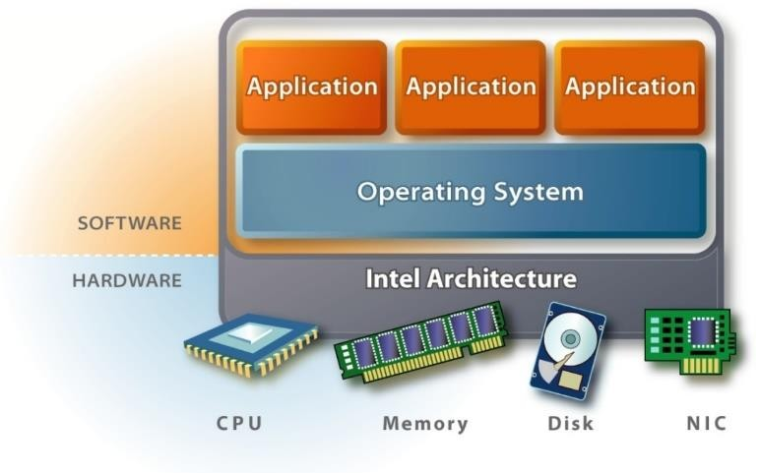
Cấu trúc máy ảo (4/4)
Ưu điểm:
Môi trường thuận lợi cho sự tương thích
Tăng tính an toàn cho hệ thống do các VM độc lập
Dễ phát triển các HĐH đơn nhiệm cho các VM độc lập.
Tài nguyên hệ thống được bảo vệ hoàn toàn
Phân tách đa chương và máy tính mở rộng
Khuyết điểm
Phức tạp trong việc giả lập phần cứng

Slide 33
2.6 Khởi động Hệ thống
(System Boot)

Slide 34



System boot
Power on Reboot
Khởi tạo hệ thống
CPU, device controller, main memory, load đoạn code khởi động hđh

Slide 35
Quá trình khởi động máy tính
Hệ điều hành nằm ở đâu ?
Làm sao để máy tính nạp và chạy HĐH lúc khởi động?
Quá trình để khởi động HĐH gọi là booting
Quá trình khởi động của các máy hiện đại gồm 3 giai đoạn
CPU thực thi lệnh từ địa chỉ cố định biết trước (boot ROM)
Firmware nạp boot loader
Boot loader nạp HĐH
(1) CPU thực thi lệnh từ địa chỉ biết trước trong bộ nhớ
Địa chỉ vùng nhớ này thường trỏ tới vùng nhớ chỉ đọc (ROM – read-
only memory)
Với x86, địa chỉ này là 0xFFFF0, trỏ tới địa chỉ chương trình BIOS (basic input-output system) trong ROM

Slide 36
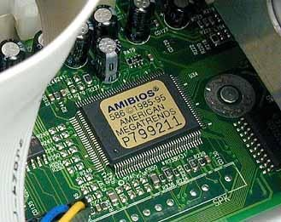
Quá trình khởi động máy tính (tt)
(2) ROM chứa mã nguồn “boot”
Loại phần mềm chỉ đọc này gọi là firmware
Với x86, chương trình BIOS thực hiện lần lượt
các công việc:
o Kiểm tra cấu hình trong
CMOS
oxide
(complementary metal semiconductor)
Nạp trình quản lý ngắt (interrupt handler)
và các trình điều khiển thiết bị
Khởi tạo các thanh ghi và quản lý nguồn cung cấp (power management)
Thực hiện quá trình kiểm tra phần cứng (POST – power-on self-test)
Hiển thị các thiết lập hệ thống
Xác định các thiết bị có khả năng khởi động
Tiếp tục quá trình khởi động
− Nạp và thực thi chương trình boot loader.

Slide 37
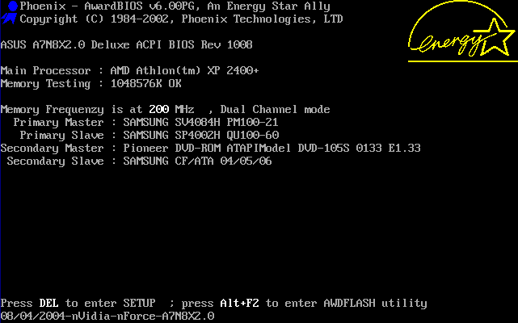
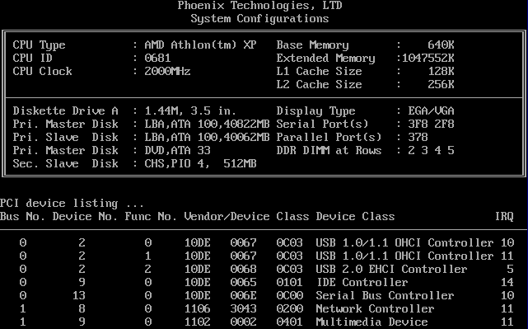
Thực thi firmware

Slide 38
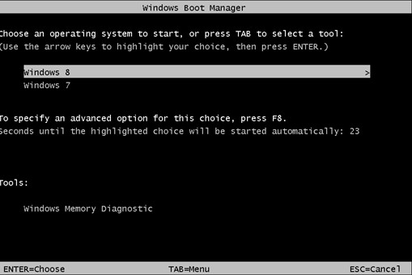
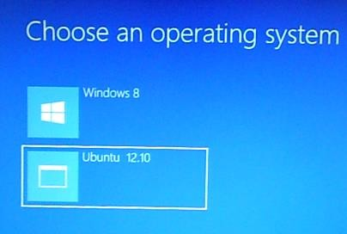
Quá trình khởi động máy tính (tt)
(3) Boot loader sau đó nạp phần còn lại của HĐH. Chú ý rằng tại thời điểm này HĐH vẫn chưa chạy
– Boot loader hiểu được nhiều hệ điều hành khác nhau
– Boot loader hiểu được nhiều phiên bản
– Đã bao giờ nghe “dual boot” ?
khác nhau của các HĐH

Slide 39
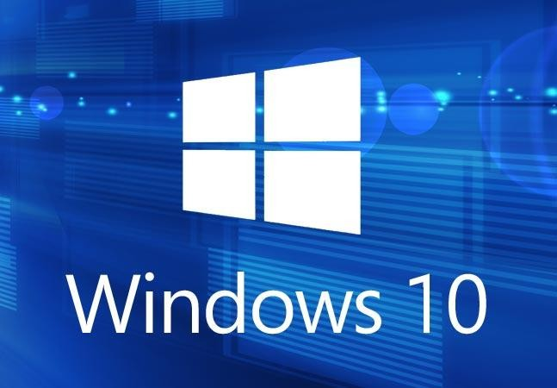
Nạp Hệ Điều Hành

Slide 40
CÂU HỎI ÔN TẬP BÀI 2
Vẽ sơ đồ và mô tả 3 thành phần HĐH?
Liệt kê 3 loại giao diện người dùng của HĐH.
Liệt kê dịch vụ lõi chính của HĐH.
Lời gọi hệ thống là gì? Vẽ sơ đồ hoạt động?
Các kiểu cấu trúc HĐH?
Máy ảo là gì? Lợi ích của mô hình máy ảo?
Trình bày quá trình khởi động máy tính.

